Slide 1
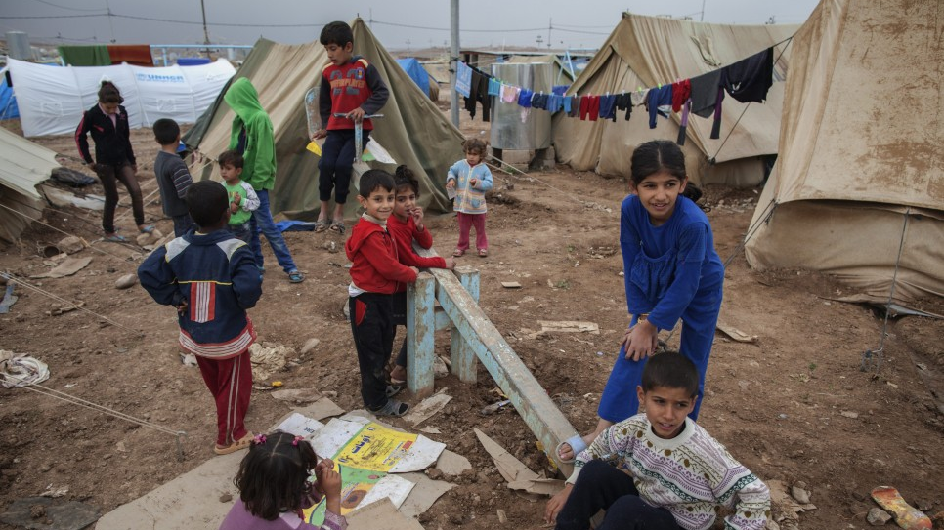
IHL模擬法庭
說明會
黃宇寬、朱廷峻、艾楷勛

Slide 2
國際人道法模擬法庭
老師分享：李怡俐老師

Slide 3
國際人道法模擬法庭
～IHL小測驗～

Slide 4
國際人道法模擬法庭
隊伍組成、比賽內容與題目結構 / 朱廷峻

Slide 5
隊伍組成
2位 Mooter（辯士）
Mooters負責實際上場辯論、訴狀撰寫，比賽全程都會參與，會按階段輪流說話。
1位 Researcher（研究員）
Researcher負責協助訴狀撰寫、研究辯論的策略，同樣全程會參與，但在比賽時不能說話。
1位 Team Coach（教練）
Team Coach通常是老師，會協助訴狀的編修與協助Mooter練習，不能進入比賽會議室（現場）。

Slide 6
比賽內容
比賽會以一個實體的案件作為題目，模擬真實的國際刑事法院(International Criminal Court, ICC)的起訴流程，討論模擬案件的被告是否可能有罪而值得起訴。
通常會於暑假前確定隊伍組成後暑假開始練習，研究國際刑事法院羅馬規約(Rome Statute)以及國際人道法（包含日內瓦公約、海牙公約、判例法與習慣法）以及國際刑事法院基本的原理原則，並於大約於9~10月開始研究並撰寫訴狀，完成訴狀的後就必須開始進行口說練習，建議大概至少要留差不多一個月的口說練習時間。
10月初報名截止後，參賽隊伍要先在大約10月底左右繳交訴狀(Memorial)，交出去的訴狀共兩份，要分別作為控方與辯方各撰寫一份，字數不得超過2000字（英文）。
11月中會進行模擬庭審，庭審順序為：控方1辯 → 控方2辯 → 辯方1辯 → 辯方2辯 → Rebuttal (反駁階段，由控方進行，針對辯方的論述提出質疑或補充) → Surrebuttal （再反駁，由辯方進行，針對反駁階段的論述回應並提出對控方論述的質疑）

Slide 7
比賽注意事項
比賽訴狀論述較常使用的依據是：國際刑事法院的判例、羅馬規約條文、原則、日內瓦1949四公約及往後的附加議定書內容、其他特別國際刑事法庭(ICTY或ICTR)的判例、學術文獻，每個依據都會有可否適用(Applicable)的問題，論述時也必須注意。
庭審階段每隊只有40分鐘，每一位辯士至少要發言15分鐘，剩下的時間要多講少講沒差，通常只會留3~5分鐘進行反駁。
庭審全程以英文進行，但並沒有真正與對方辯論的階段，前面的論述階段都是單純與法官報告論點，中間可能會被法官提問，要做好準備。實際上幾乎沒有與對方接觸的階段，只有最後的幾分鐘會針對對方的論點反駁。

Slide 8
比賽計分方式
第一階段(general round)以隊伍總分決定名次，總分共600分，配分如下：
1、控方的訴狀分數（全訴狀評審平均）：最高100分
2、辯方的訴狀分數：最高100分
3、第一辯士的最高（全庭審法官平均）口說分數：最高100分
4、第二辯士的最高口說分數：最高100分
5、第一辯士的次高口說分數：最高100分
6、第二辯士的次高口說分數：最高100分
（通常在第一階段每支隊伍會比到三場，取前二高的口說分數）
總分最高的兩支隊伍會進入決賽階段，以決賽的勝者為冠軍。

Slide 9
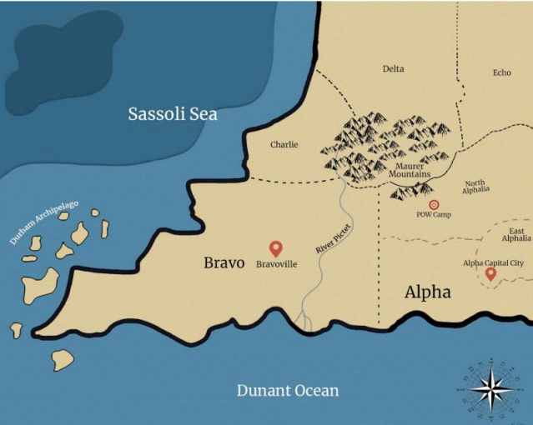
去年題目與爭點範例
去年（第12屆）的題目：THE PROSECUTOR V. MAJOR LYDIA RODARTE-QUAYLE
事實：
A、B國為鄰國，雙方關係緊張。被告Lydia為B國軍事指揮官，兩國之間由A國先越過國境進攻B國，結果慘遭反打，B國打入A國境內後，在A國各地建立前線，其中一個就是被告Lydia的戰俘營。B國優勢越來越大，A國的頑強部隊也開啟反抗，即將進攻到Lydia的戰俘營，為了防止敵軍進攻，Lydia要求戰俘幫她修建壕溝，以換取更好的待遇。之後，Lydia也請士兵在營地附近埋藏了M1984地雷（虛構，目的對車用但具有破片），結果A國部隊根本沒有到達營地就被殲滅投降了。A國戰敗後，Lydia也要求了原A國的部隊幫她善後，處理戰俘營的戰俘的管理工作，後來，之前埋藏的地雷意外炸死了4個A國市民。
除了戰場外，網軍也是Lydia處理的一部分，Lydia聯絡了一個討厭A國現在政策的駭客R先生，並「說服」了R先生幫助她攻擊一個A國的戰爭博物館的安保系統。那個戰爭博物館存放了A國的憲法原典，是A國民族主義的重要象徵，而且A國的民族主義主張者的大總統G也在裡面。在R先生網路攻擊過後，安保系統失效，博物館被A國的抗議民眾闖入，總統被抓出爆打，憲法原典也因此損壞。

Slide 10
去年題目爭點
Preliminary issues→戰爭狀態到底什麼時候結束？
Count1→ Lydia要求戰俘幫她修建壕溝，以換取更好的待遇
Count2→ Lydia「說服」了R先生幫助她攻擊……
Count3→ A國戰敗後，Lydia也要求了原A國的部隊幫她善後，處理戰俘營的戰俘的管理工作
爭點： Article 8(2)(a)(v)→ 不得命令、威脅、引誘？ 戰俘？或是受保護的平民?幫他國家的敵人軍隊工作?；以及有沒有個人刑事責任（Article25；C1、C3討論25(3)(a)；C2討論25(3)(b)，實質上大部分是在討論對犯罪有沒有實質的控制或有無犯意之類的）
Count4→埋藏了M1984地雷（虛構，目的對車用但具有破片）
爭點：Article 8(2)(b)(xx)，不能使用其他公約禁止的地雷（AP mines），B國有簽。以及責任（她有叫屬下提醒大家了，應該有做好適當的通知與保護？）。
Count5→攻擊一個A國的戰爭博物館的安保系統
爭點：Article 8(2)(b)(ix)，不能(網路？)攻擊文史相關的設施（除非它是「軍事設施」）

Slide 11
訴狀結構與範例題目
1、Introduction→
簡單重述題目起訴的罪名、責任與使用條目
2、Prilininary issues→
通常是處理系爭事實有沒有「武裝衝突」的存在，且必須區分國內或國外武裝衝突，是所有題目共有的重要爭點（不同的狀態在法律上會有不同的適用，部分戰爭罪只適用在國際武裝衝突）
3、Count1 (Substantial issues，檢驗構成要件)→
通常會圍繞在是否成立羅馬規約第7條（違反人道罪）或是第8條（戰爭罪）的某些罪名
4、Count1 (Responsibility，罪責要件)→
通常會圍繞在是否構成羅馬規約第25條a、b（個人刑事責任）或是第28條（長官責任）
5、Count2……
6、Prayers → 總結與請求法官為符合我們這方有利的決定
注意：由於訴狀有2000字的字數限制（超過扣分），因此為了字數調整訴狀的架構也是可行的選擇（一些重複的部分寫再一起之類的）。另外，控方跟辯方的目的不同，訴狀的架構也會因此有所差異

Slide 12
國際人道法模擬法庭
安利 比賽心得分享 / 黃宇寬

Slide 13
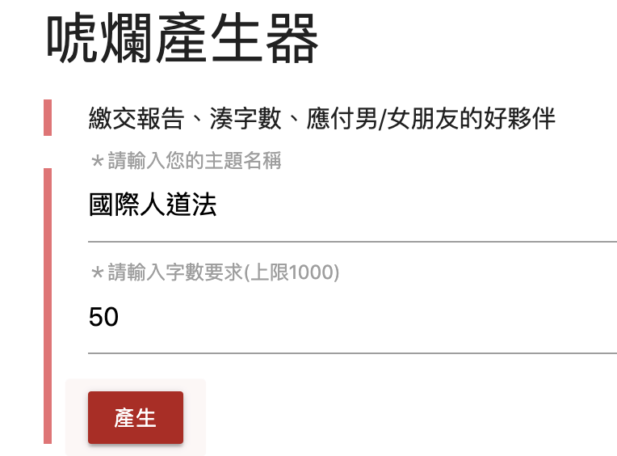
當時為何想參加？
老師逼迫我
「對於國際人道法的領域，我一直十分嚮往，希望未來有機會能投入國際人道法、國際人權領域等相關的工作，故藉此機會先來好好認識」想必在諸位心中已有了明確的答案。總而言之，老舊的想法已經過時了。毛澤東曾經說過，人是要有幫助的。荷花雖好，也要綠葉扶持。一個籬笆打三個樁，一個好漢要有三個幫。這段話讓我的心境提高了一個層次。國際人道法必定會成為未來世界的新標準。（幹話，閱讀投影片者請忽略）
對領域不排斥！也有想嘗試
希望藉此積累一些經驗
積陰德？？？？？

Slide 14
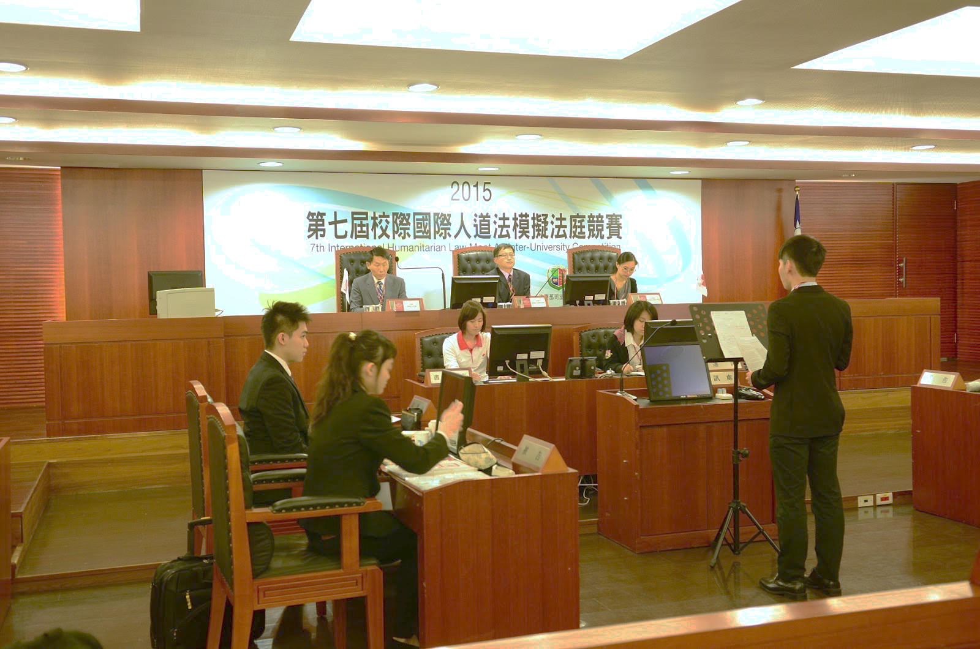
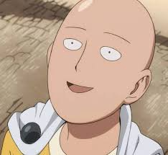
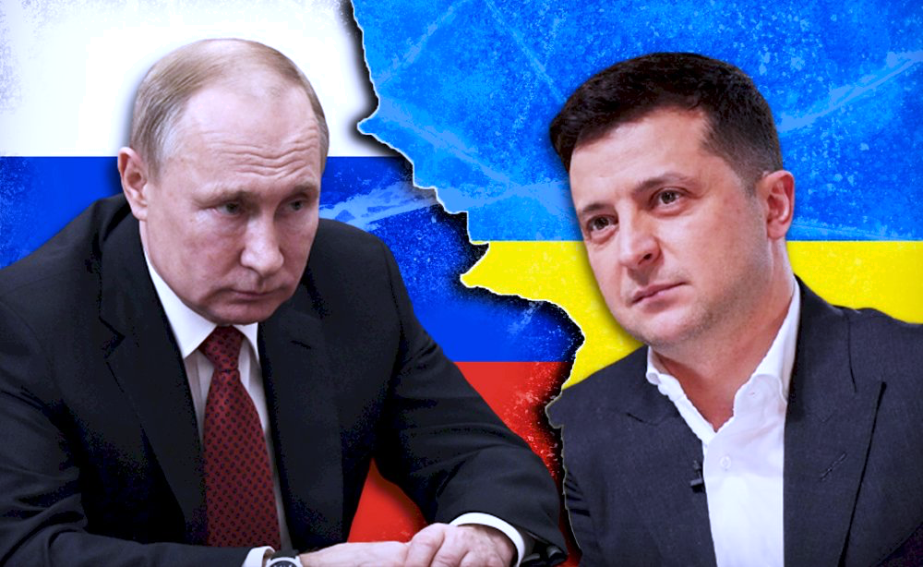
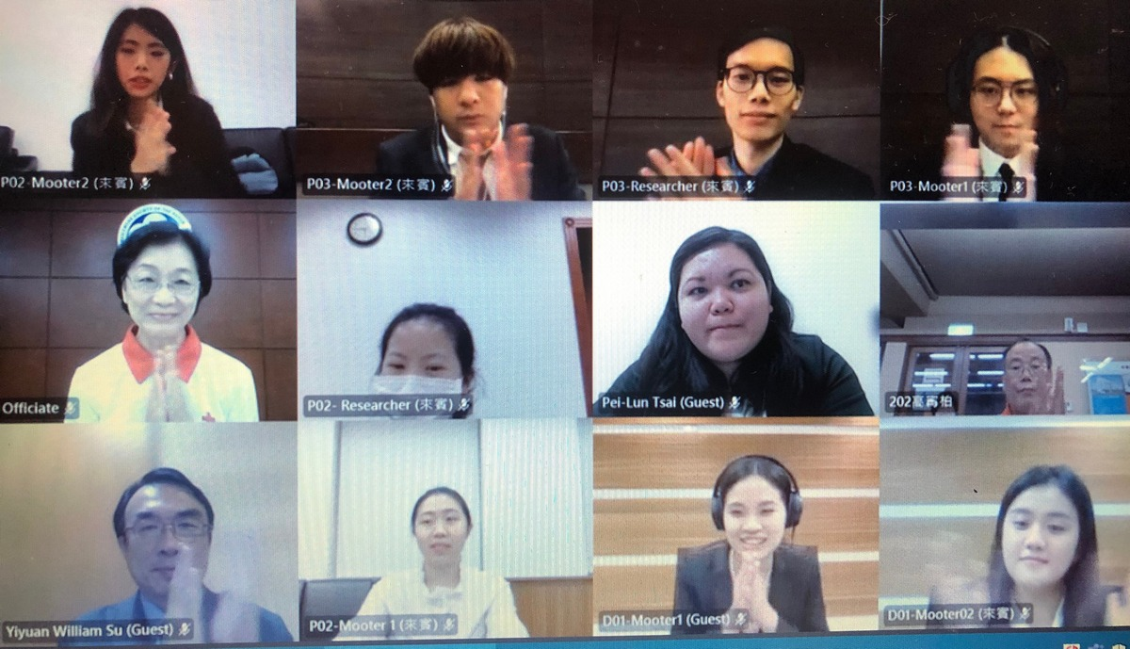
參加實益
法庭參與經驗
（書狀、程序、答辯）
國際法的觀念
（整體概念＋國際人道法的知識）
國際事件敏感度
英文變好
認識這個領域的其他人（實體）

Slide 15
可能的擔憂
Lording 如何？
Workload
  最不人道 10、11月
辯論講不贏
英文不好？
  上一屆的英文白癡技術指導

Slide 16

總體心得
「我發現了自己接觸國際法的更多可能性」（宇寬，2021）

Slide 17
國際人道法模擬法庭
Researcher 分享 / 艾楷勛

Slide 18
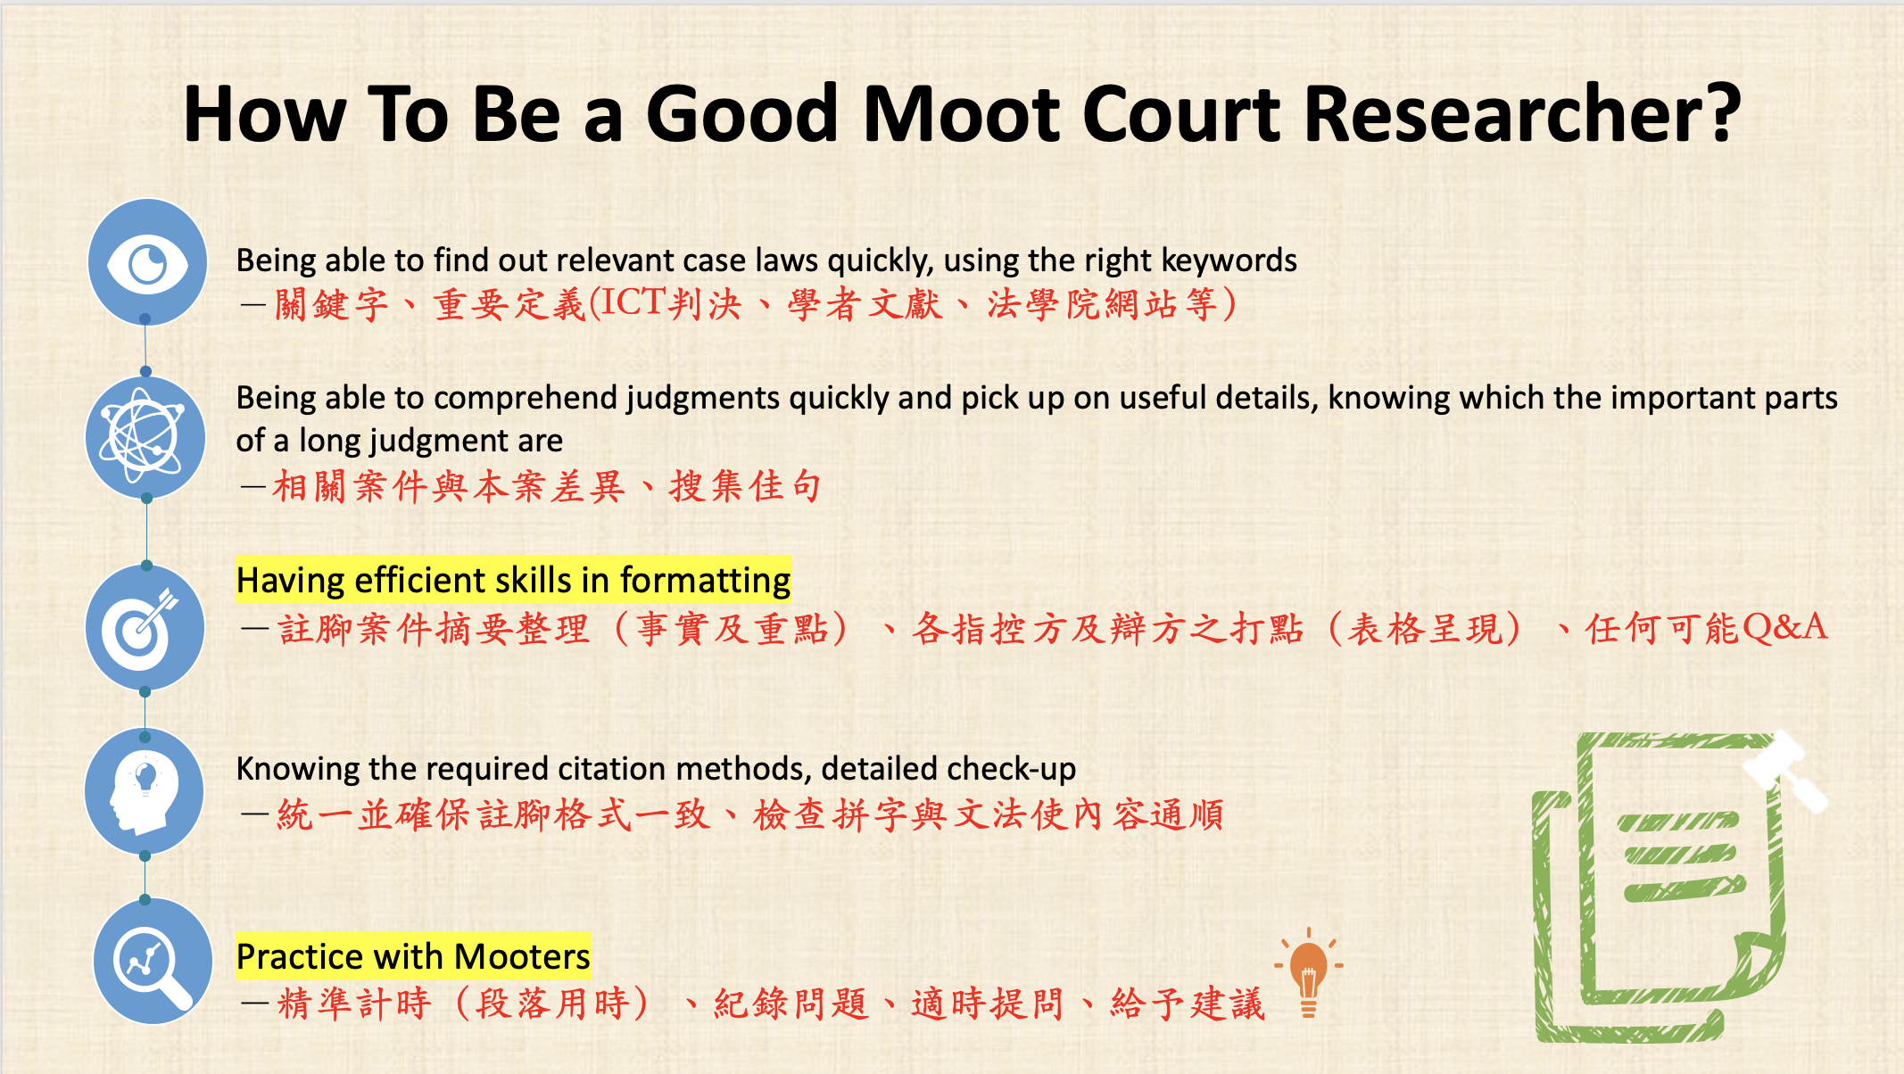

Slide 19
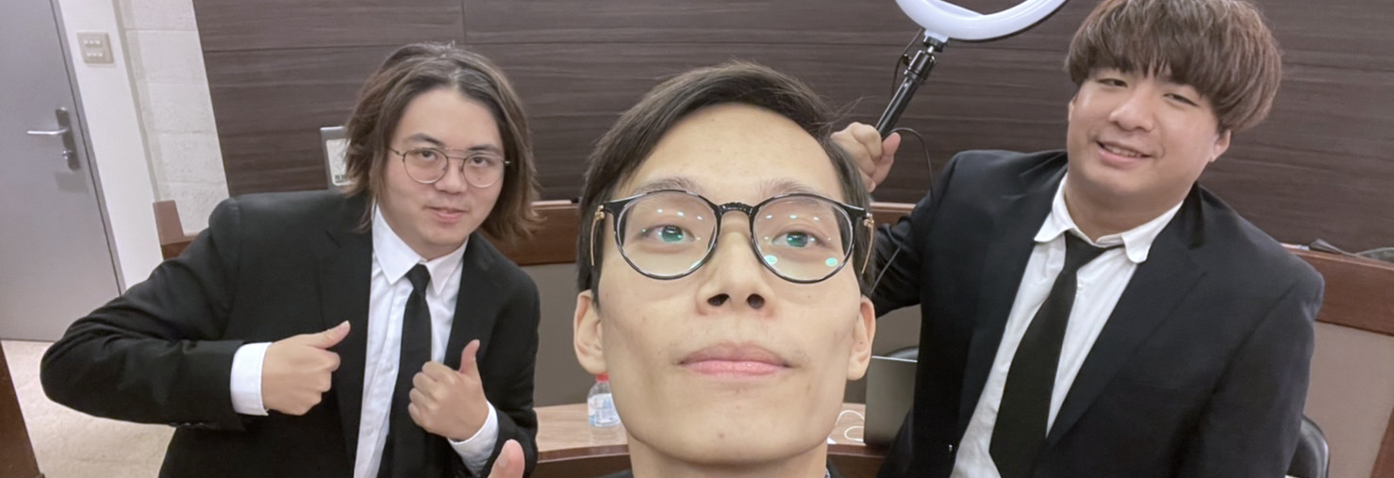
Ｑ＆Ａ
～～謝謝大家～～

